Slide 1
Тема урока
«Квалификации и профессии. Стратегии профессиональной карьеры. Предпрофессиональные пробы»
Запишите тему урока в тетради.
Изучите предложенную презентацию , запишите понятия профессия, специальность, квалификация.

Slide 2


Slide 3
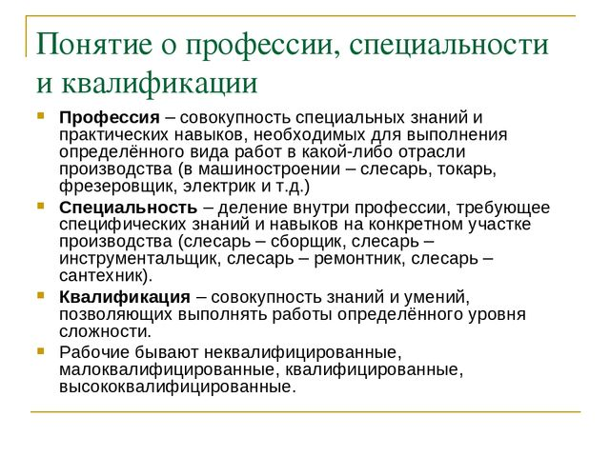

Slide 4
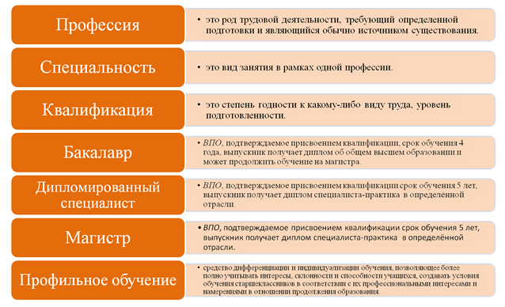

Slide 5


Slide 6


Slide 7
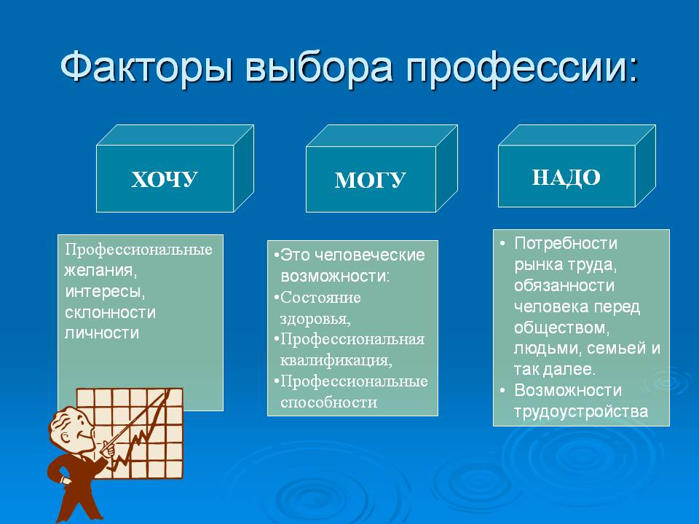

Slide 8


Slide 9
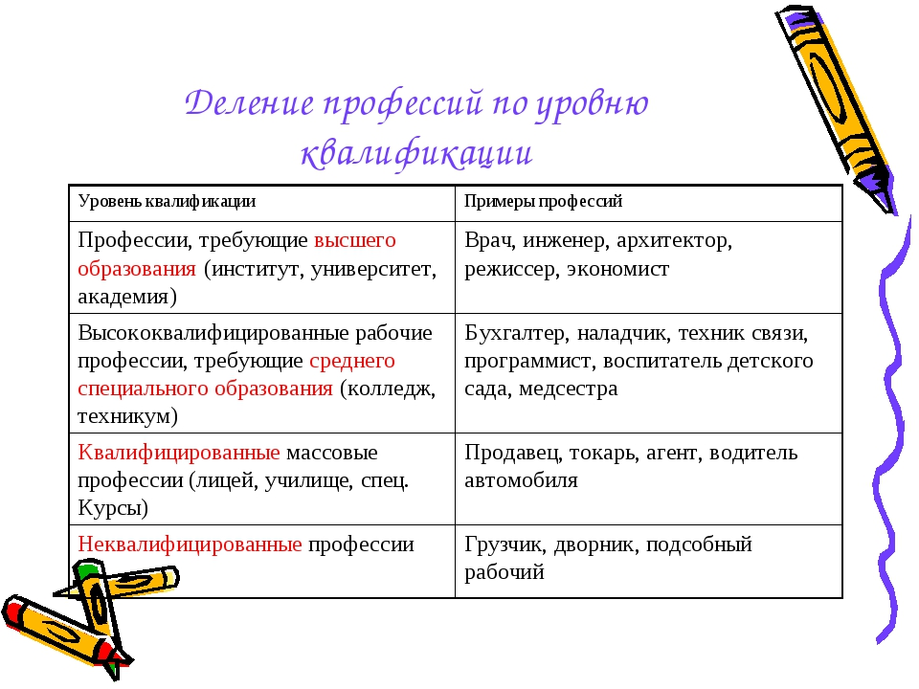

Slide 10


Slide 11


Slide 12


Slide 13


Slide 14
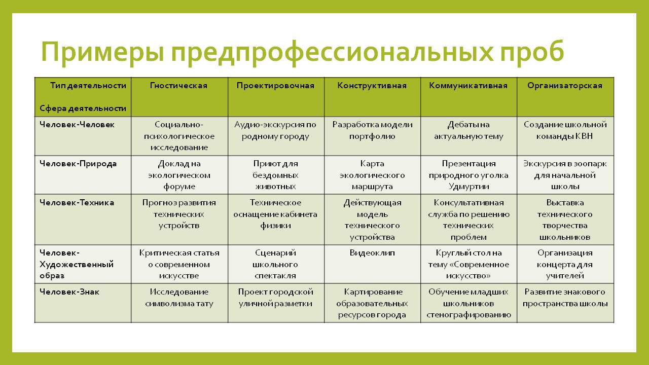

Slide 15


Slide 16
Домашняя работа
Напишите краткое эссе «Моя будущая профессия…( не меньше 20 предложений)
( рассуждение, которое состоит из следующих абзацев:1. введение,2. основная часть,3. вывод или заключение)
Если вы не знаете, не решили, напишите о профессии родителей

Slide 17
Обратная связь
Письменную работу
отправьте учителю технологии
Ярмухаметовой Альбине Габдулбаровне:
e-mail: albina_yarmuchametova76@mail.ru;
WhatsApp 89050226474

